Slide 1
Лабораторная работа №2 Настройка DNS-сервера
Студент: БАНСИМБА КЛОДЕЛИ ДЬЕГРА
Группа: НПИбд 02–22
дисциплина: Администрирование сетевых подсистем (Lab 2)

Slide 2
Цель работы
Целью данной работы является приобретение практических навыков по установке и конфигурированию DNS-сервера, усвоение принципов работы системы доменных имён.

Slide 3
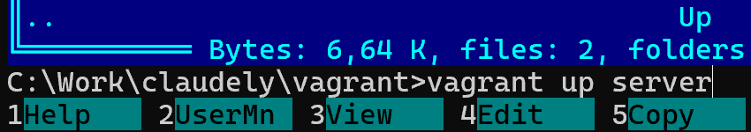
Выполнение работы работы
Рис. 1.1. Открытие рабочего каталога с проектом и запуск виртуальной машины server.

Slide 4
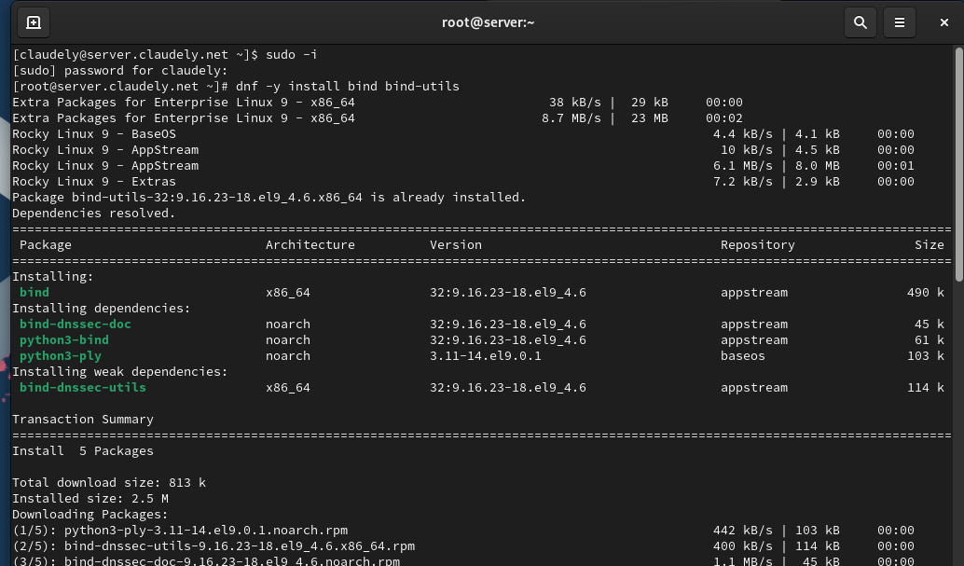
Установка DNS-сервера
Рис. 1.2. Переход в режим суперпользователя и установка bind,bind-utils.

Slide 5
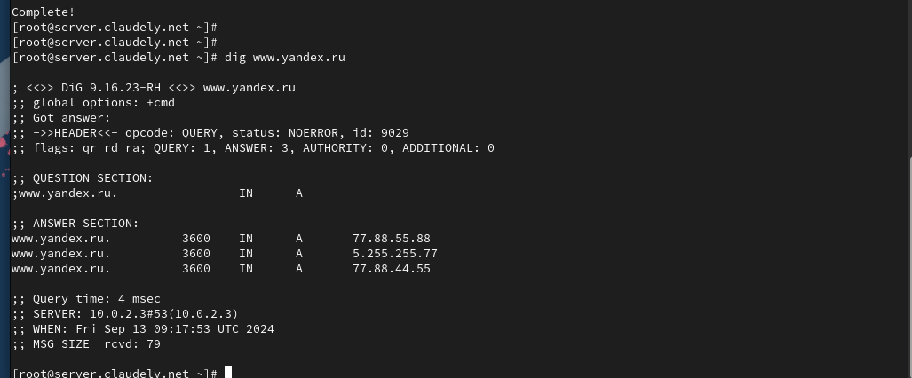
Установка DNS-сервера
Рис. 1.3. Запрос с помощью утилиты dig.

Slide 6
Конфигурирование кэширующего DNS-сервера
Рис. 2.2. Просмотр содержания файла /etc/named.conf.

Slide 7
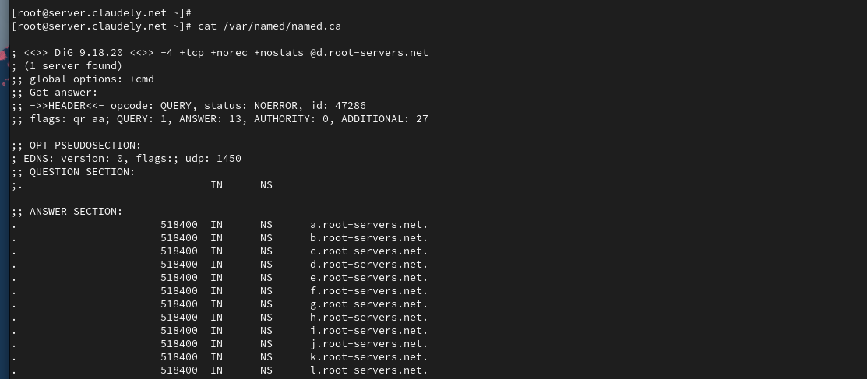
Конфигурирование кэширующего DNS-сервера
Рис. 2.3. Просмотр содержания файла /var/named/named.ca.

Slide 8
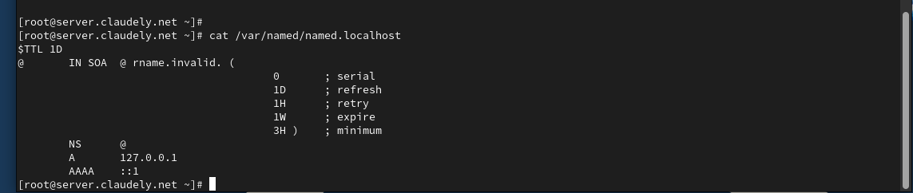
Конфигурирование кэширующего DNS-сервера
Рис. 2.4. Просмотр содержания файла /var/named/named.localhost.

Slide 9
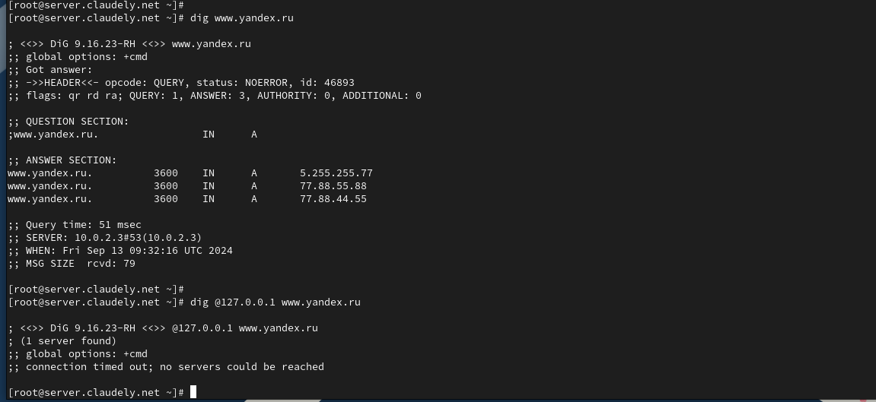
Конфигурирование кэширующего DNS-сервера
Рис. 2.6. Запуск DNS-сервера, включение запуска DNS-сервера в автозапуск при загрузке системы, анализ выведенной на экран информации при выполнении команды dig www.yandex.ru.

Slide 10
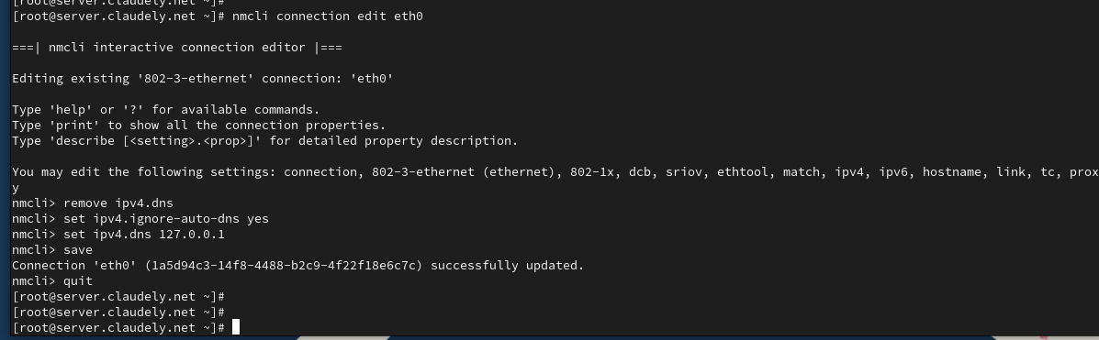
Конфигурирование кэширующего DNS-сервера
Рис. 2.9. Повторяем действия для соединения System eth0.

Slide 11
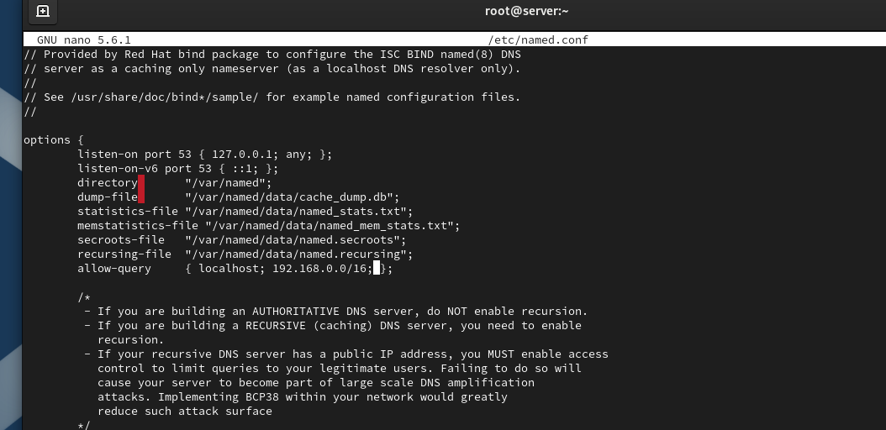
Конфигурирование кэширующего DNS-сервера
Рис. 2.11. Настройка направление DNS-запросов от всех узлов внутренней сети, включая запросы от узла server, через узел server.

Slide 12
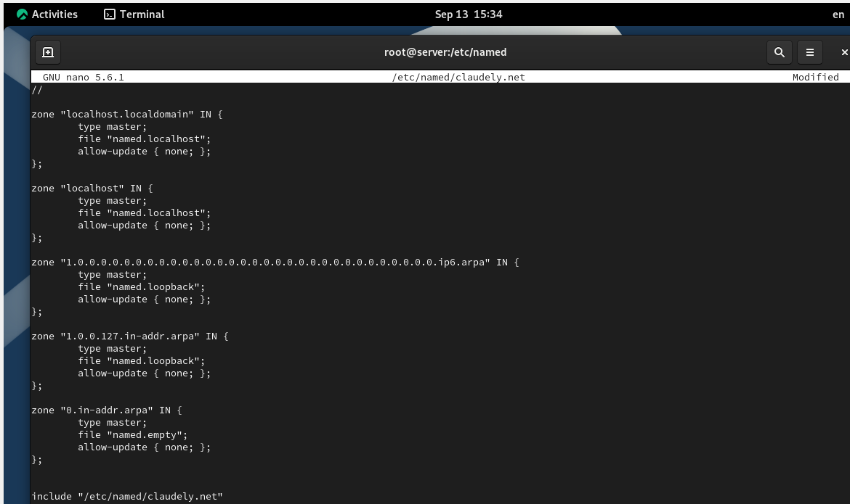
Конфигурирование первичного DNS-сервера
Рис. 4.3. Открытие файла /etc/named/user.net на редактирование. Прописывание своей прямой зоны, обратной зоны и удаление остальных записей в файле.

Slide 13

Конфигурирование первичного DNS-сервера
Рис. 4.4. В каталоге /var/named создание подкаталогов master/fz и master/rz.

Slide 14
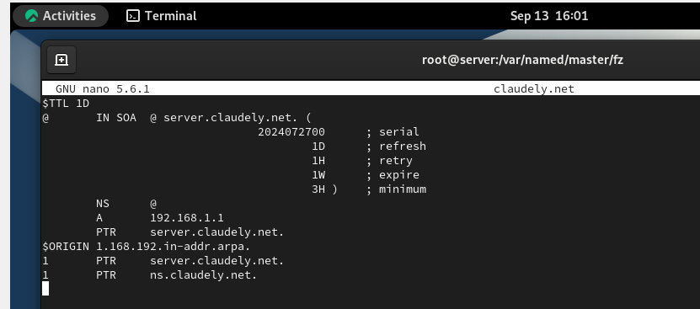
Конфигурирование первичного DNS-сервера
Рис. 4.8. Изменение файла /var/named/master/rz/192.168.1, указав необходимые DNS записи для обратной зоны.

Slide 15
Анализ работы DNS-сервера
Рис. 5.1. Получение описания DNS-зоны с сервера ns.claudely.net.

Slide 16
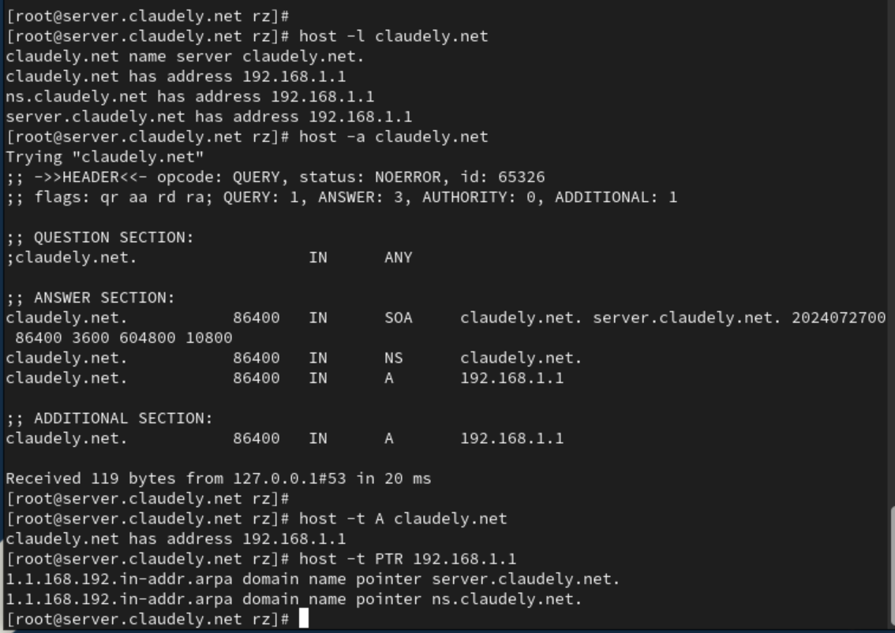
Анализ работы DNS-сервера
Рис. 5.2. Анализ корректности работы DNS-сервера.

Slide 17
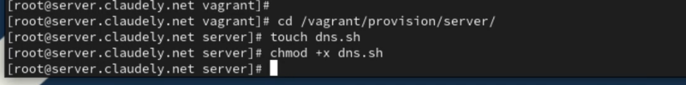
Внесение изменений в настройки внутреннего окружения виртуальной машины
Рис. 6.2. Создание в каталоге /vagrant/provision/server исполняемого файла dns.sh.

Slide 18
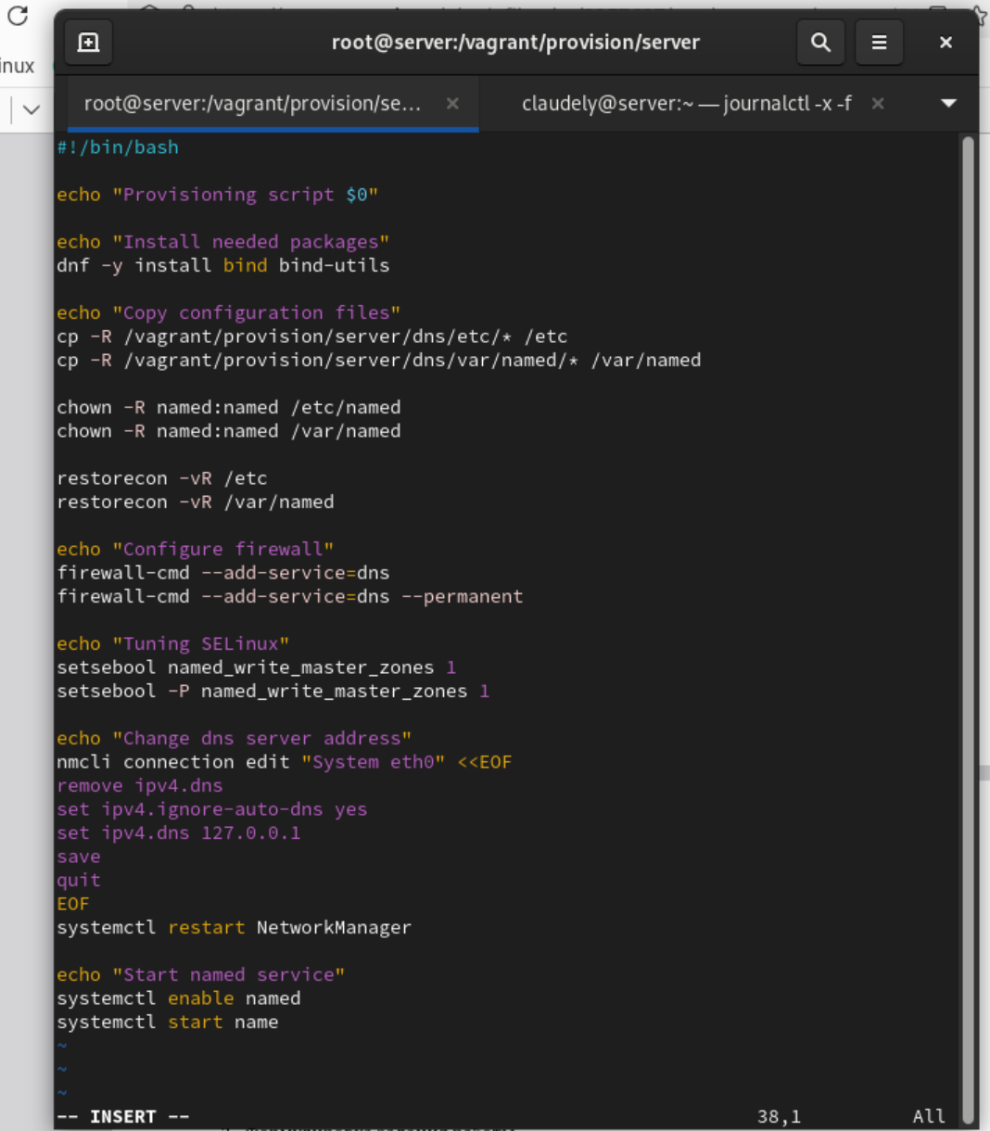
Внесение изменений в настройки внутреннего окружения виртуальной машины
Рис. 6.3. Открытие файла на редактирование и прописывание в нём скрипта.

Slide 19
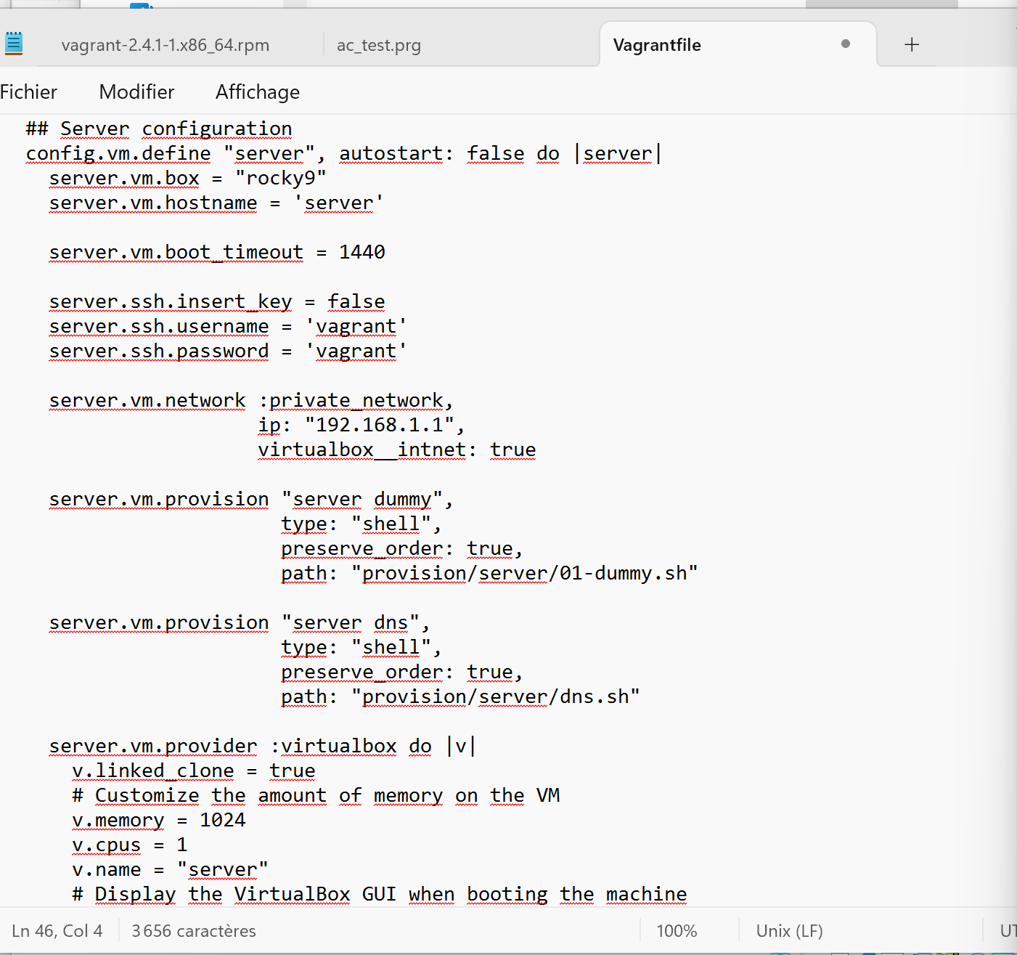
Внесение изменений в настройки внутреннего окружения виртуальной машины
Рис. 6.4. Добавление параметров в конфигурационном файле Vagrantfile в разделе конфигурации для сервера.

Slide 20
Вывод
В ходе выполнения лабораторной работы были приобретены практические навыки по установке и конфигурированию DNS-сервера, а также усвоили принципы работы системы доменных имён.

Slide 21
Спасибо за внимание !

